Slide 1
月度激励-星光应用申报
杉课
申报人：孙涵韬
2026 年 10 月

Slide 2
01
创作简介
02
应用核心功能
03
创新性
04
商业价值

Slide 3
创作简介
团队简介：队长兼独立开发者 孙涵韬；学校：上海杉达学院；专业：数据科学与大数据技术；指导老师：祝欣蓉；联络手机：13601785818；微信号：bobohihihihi
为什么做这款APP
作为在校学生，我发现鸿蒙 PC 端一直缺少一款好用的课表工具：现有课表应用多为手机竖屏设计，放到 2in1 大屏上要么拉伸变形、要么功能缩水。于是我开发了「杉课」——一款专为 HarmonyOS PC/2in1 打造的课表应用，支持拍照识别、Excel、CSV 多种方式一键导入课表，并用课程重要程度分色直观呈现每周安排，让大屏真正为学习服务。
应用一句话亮点
专为鸿蒙 PC 原生打造的零权限离线课表：课表图片一拍，即变结构化周视图。

Slide 4
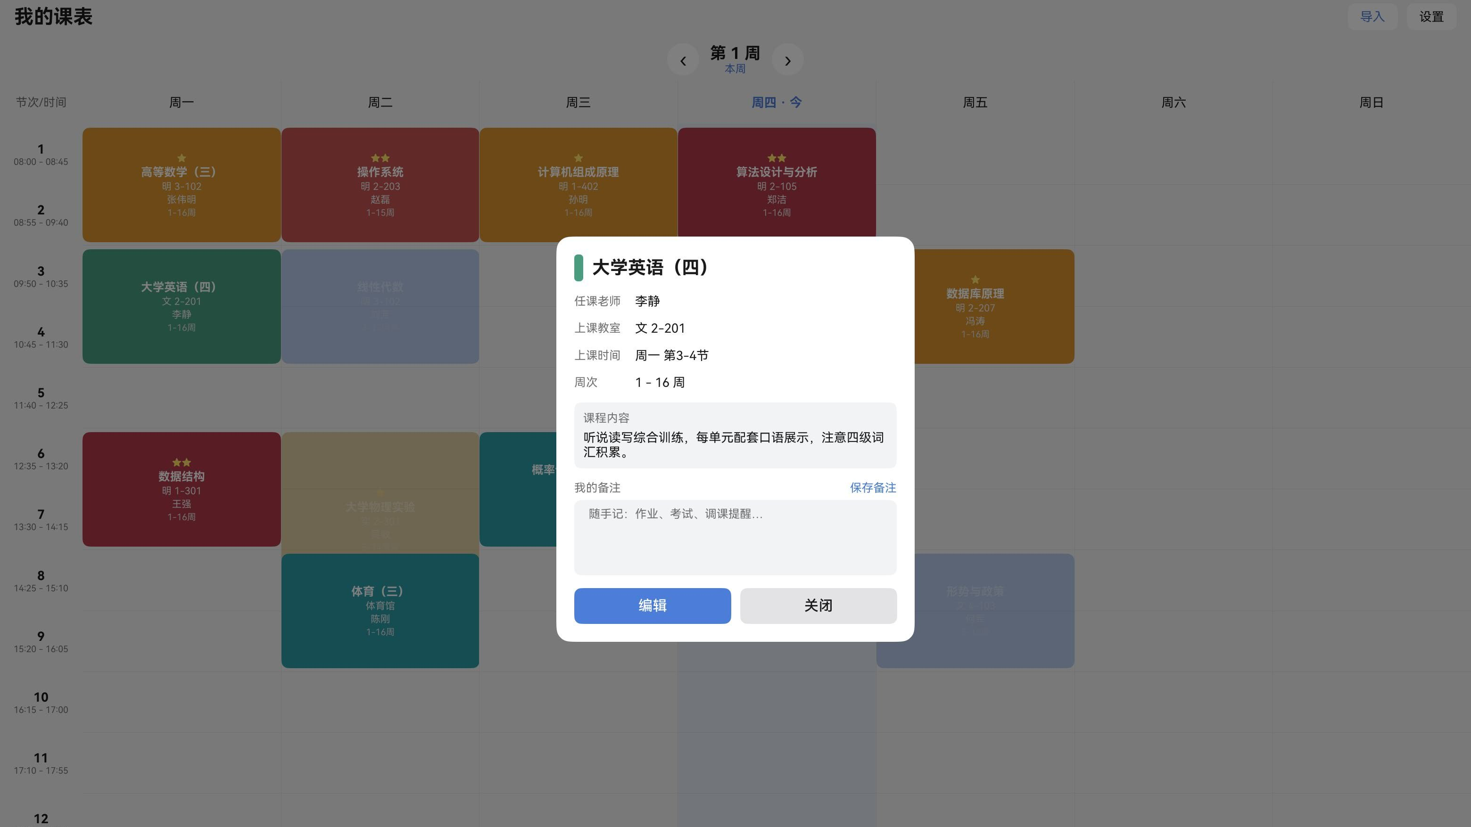
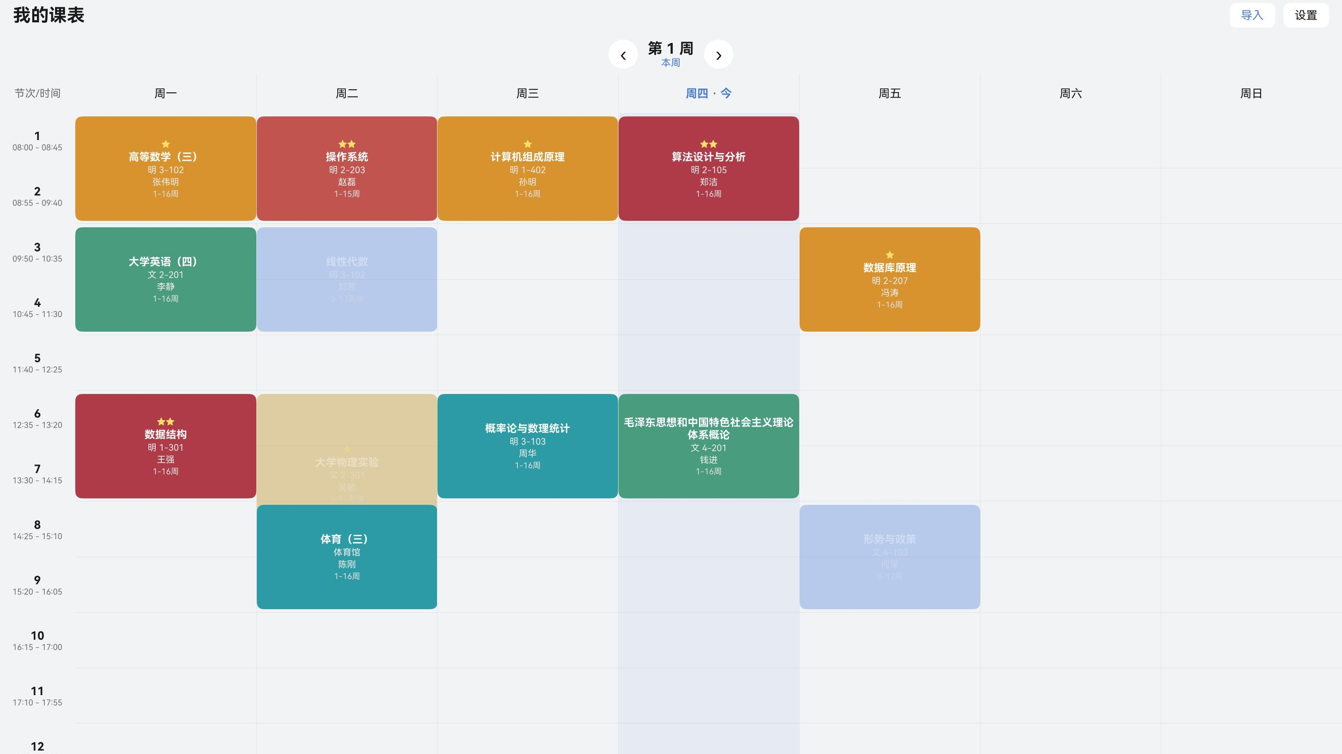
应用核心功能
差异化功能一览
• 离线图片识别导入
调用系统端侧 OCR，课表截图或拍照免登录自动解析，全程离线、数据不出设备。
• 多格式文件导入
教务系统导出的 xlsx / CSV 课表文件直接解析成结构化课程，无需手动逐条录入。
• 重要程度分色显示
按课程重要程度三色渲染课表格子，本周重点一眼锁定，时段与周次可灵活调整。
• 大屏原生周视图
PC / 2in1 全宽七列网格 + 节次时间轴 + 本周高亮，充分释放横屏大屏空间。
• 课程详情与自定义备注
点击课程即见任科老师与课程内容介绍，支持独立自定义备注随时补充记录。
• 零权限纯本地
不申请任何隐私权限、不发网络请求，数据全部本地数据库存储，无网完整可用。

Slide 5
创新性
体验的创新与提升
• 一拍即得：课表图片离线 OCR + 智能网格解析，自动还原为结构化课表，导入全程不到一分钟。
• 为大屏重新设计：宽屏七列网格、居中弹窗编辑、键鼠友好操作，交互对齐 PC 桌面应用习惯。
• 灵活可调：节次时间、学期起点自由设置，当前周次自动推算，重要程度分色随时调整。
接入的鸿蒙特性
• Core Vision Kit 端侧文本识别：免权限、纯离线 OCR，截图识别全程在设备本地完成，隐私不外泄。
• ArkUI 响应式布局 + Navigation 导航：原生适配 2in1 大屏，窗口自由缩放布局不变形，页面转场系统级流畅。
• relationalStore 本地数据库 + AppStorage 联动：WAL 模式可靠存储，跨页面状态即时刷新，离线场景完整可用。

Slide 6
商业价值
用户范围、用户反馈、商业潜力
用户范围
面向全国高校学生及鸿蒙 PC / 2in1 设备用户；课表是大学四年高频刚需，随鸿蒙 PC 生态扩张，目标用户群同步快速增长。
用户反馈
应用已通过华为应用市场审核并公开上架，完成 1.0.1 → 1.0.2 版本迭代；依托校园社团与同学实测持续收集反馈，快速修复优化。
商业潜力
课表是校园场景的天然入口，可自然延展课程提醒、考试倒计时、GPA 计算等功能矩阵；纯本地零权限架构建立信任壁垒，后续可平滑拓展云同步等增值服务。

Slide 7
月度应用之星申报
申报人：孙涵韬（「杉课」唯一开发者，独立完成全部工作）
• 产品与研发：独立完成需求定义、ArkTS 全部代码开发，包括离线 OCR 课表解析引擎、自研 xlsx 解析器（零第三方依赖）、本地数据库设计与 PC 原生界面交互。
• 上架与合规：完成应用图标设计、隐私政策撰写与云服务器部署、AGC 提审材料制作，应用已通过华为应用市场审核正式上架。
• 迭代维护：根据审核反馈完成 1.0.2 修复版本，修复课程编辑刷新问题并优化首次启动体验，持续负责后续版本迭代。

Slide 8
谢 谢

